Slide 1
数据挖掘
第十章作业
宋子旻 信管2302 202321054046

Slide 2
什么是 K-Means 聚类？
K-Means 是一种经典的无监督学习算法，属于划分式聚类方法。它的核心目标是将 n 个数据点划分为 K 个簇，使得同一簇内的数据点相似度高（簇内紧凑），不同簇之间的数据点差异大（簇间独立）。
它的执行过程分为四个核心步骤：
初始化：随机选择 K 个数据点作为初始聚类中心
分配：计算每个数据点到 K 个中心的距离，将其分配给距离最近的中心所属的簇
更新：重新计算每个簇内所有数据点的均值，作为新的聚类中心
迭代：不断重复 "分配" 与 "更新" 步骤，直到中心点不再发生显著变化或达到预设 的最大迭代次数
K-Means 的优化目标是最小化所有数据点到其所属簇中心的平方距离之和（SSE），最终让簇内数据点尽可能紧密地围绕在中心周围。

Slide 3
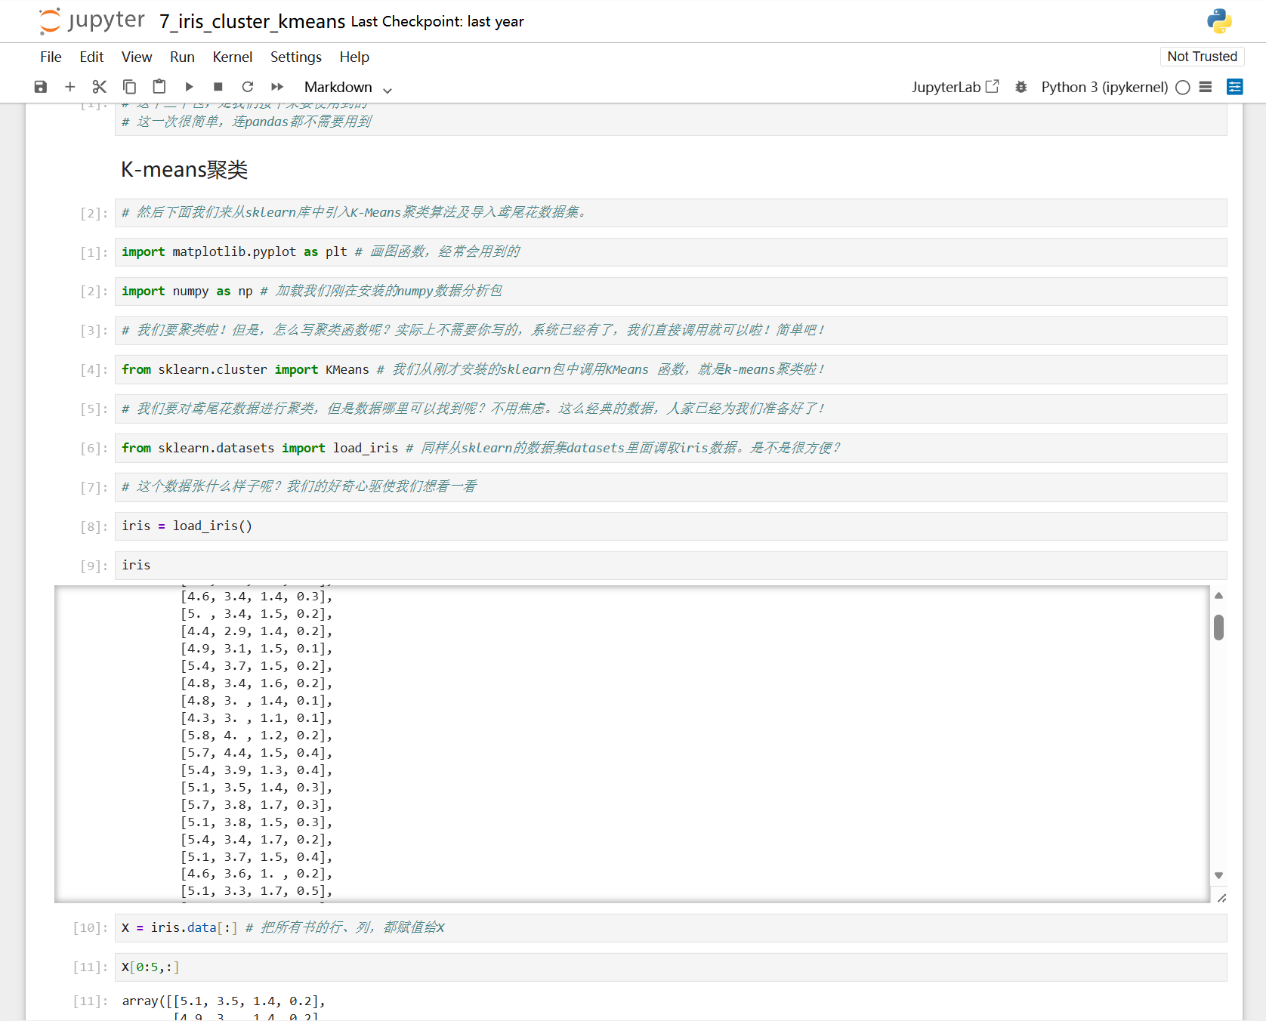
鸢尾花数据集简介
鸢尾花（Iris）数据集是统计学家罗纳德・费舍尔 1936 年发布的经典机器学习基准数据集。它包含 150 个样本，分为山鸢尾、变色鸢尾、维吉尼亚鸢尾 3 个品种，每个品种 50 个样本。每个样本记录花萼长度、花萼宽度、花瓣长度、花瓣宽度 4 个形态特征（单位：厘米），广泛用于分类、聚类算法的入门教学与性能验证。

Slide 4
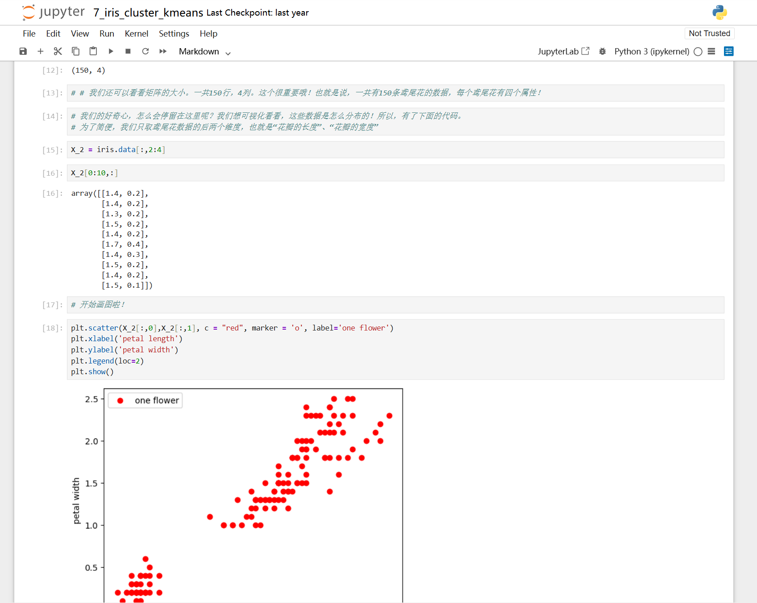
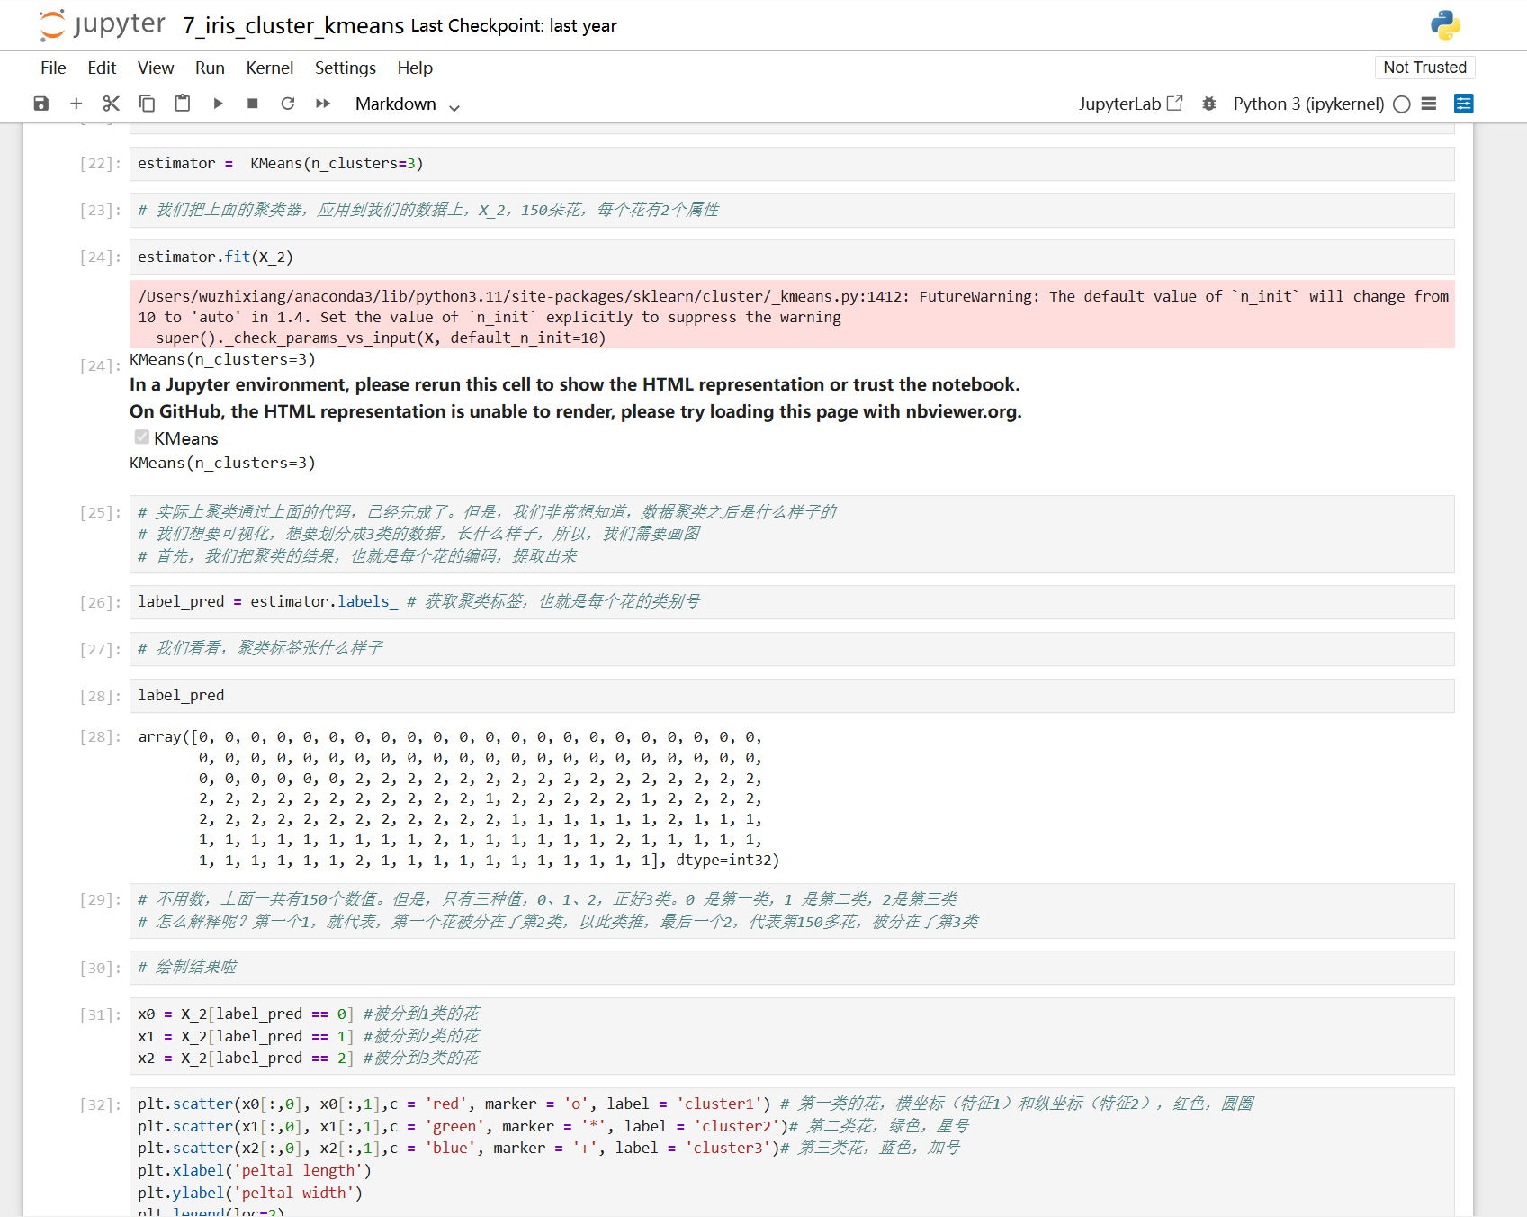
鸢尾花数据集简介
运行代码：

Slide 5
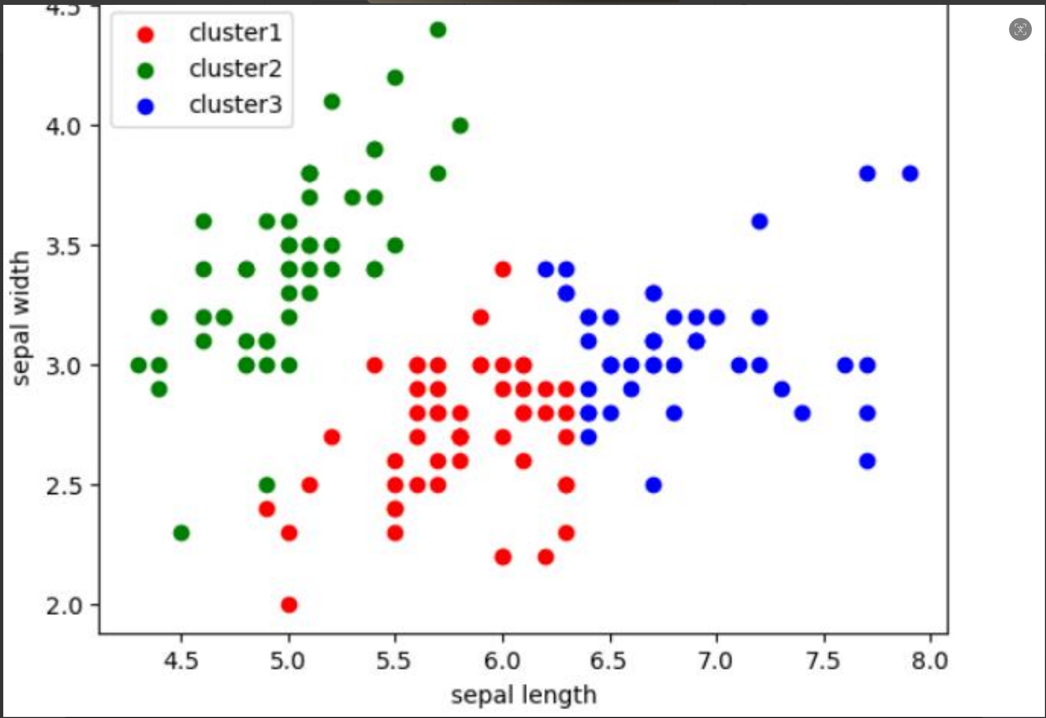
用花萼（第一0列和第二1列）的数据来聚类的结果
将原代码中选取花瓣数据的部分改为X_sepal = iris.data[:, 0:2]，即可提取花萼长度（第 0 列）和花萼宽度（第 1 列）两个特征进行聚类。后续步骤保持不变，创建n_clusters=3的 KMeans 模型并训练，通过labels_属性获取每个样本的簇标签，最后用散点图分别绘制三个簇。与花瓣特征聚类相比，花萼特征的区分度稍低，三个簇之间的边界会有更多重叠，因为不同鸢尾花品种的花萼形态差异不如花瓣显著。

Slide 6
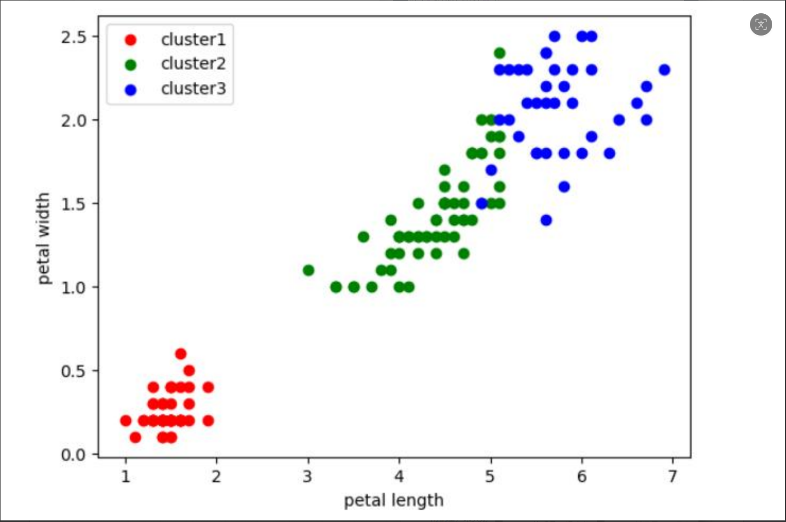
用所有数据来聚类（所有4列）的结果
使用全部 4 个特征（花萼长、花萼宽、花瓣长、花瓣宽）进行聚类时，代码修改为X_all = iris.data，同时建议显式设置n_init=10以消除版本警告。由于利用了鸢尾花的全部形态信息，聚类结果会更接近真实的品种分类。虽然四维数据无法直接在二维平面可视化，但可以通过对比真实标签计算聚类准确率，或使用 PCA 降维后绘图。结果显示，使用全部特征的聚类效果明显优于只用两列特征，能够更准确地区分三个品种。

Slide 7
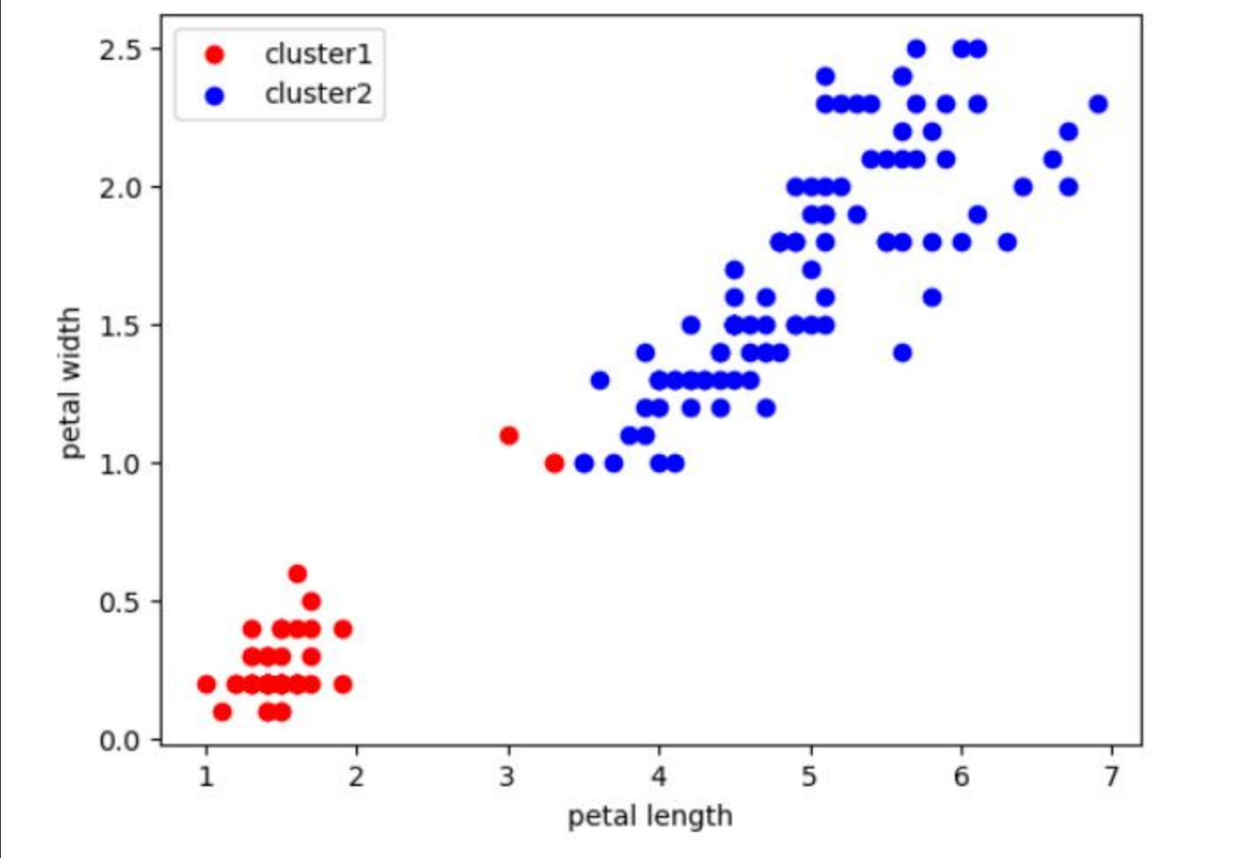
将K=3改为K=2的结果
将模型参数改为KMeans(n_clusters=2, n_init=10)即可实现 K=2 的聚类。训练后会得到两个簇，通常会将原数据中差异较小的变色鸢尾和维吉尼亚鸢尾合并为一个簇，而与差异最大的山鸢尾分开。可视化后可以看到两个边界清晰的分组，一个是明显独立的山鸢尾簇，另一个是后两个品种的混合簇。这一结果说明 K 值的选择对聚类效果至关重要，K=2 无法完全揭示数据的真实结构，而 K=3 更符合鸢尾花数据集的天然类别划分。

Slide 8
查考资料，分析该案例，聚类的其他输出可视化聚类中心。
聚类中心是 K-Means 算法最具解释性的核心输出，代表每个簇的典型特征，是簇内所有样本特征的均值。在本案例中，训练完 KMeans 模型后，通过estimator.cluster_centers_属性即可获取三个簇的花瓣特征中心坐标，打印输出为 [1.462, 0.246]、[4.293, 1.359] 和 [5.627, 2.047]。可视化时使用黑色大叉标记中心点，使其在散点图中清晰突出。这些中心分别对应山鸢尾、变色鸢尾和维吉尼亚鸢尾的典型花瓣形态，与真实生物学特征完全吻合。聚类中心将抽象的聚类结果转化为量化的特征描述，不仅验证了花瓣特征的高区分度，还让我们能直观理解每个类别的核心属性，大幅增强了分析结果的说服力和可解释性。

Slide 9
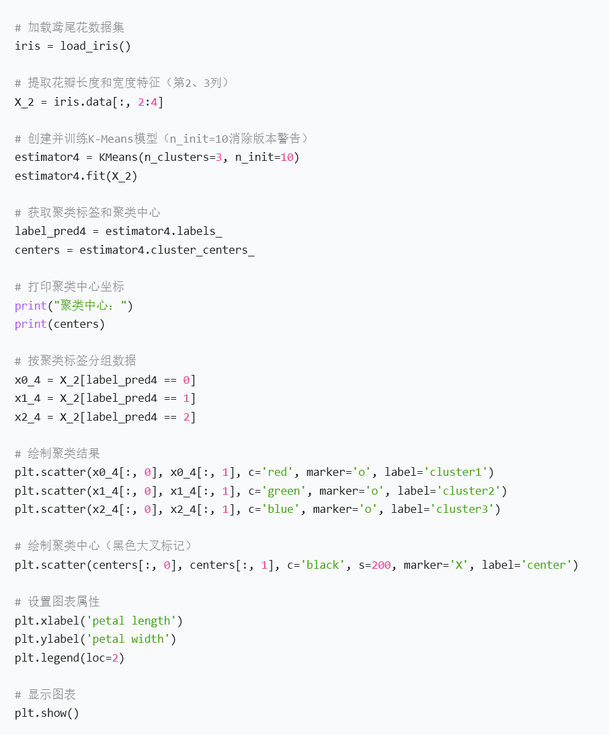
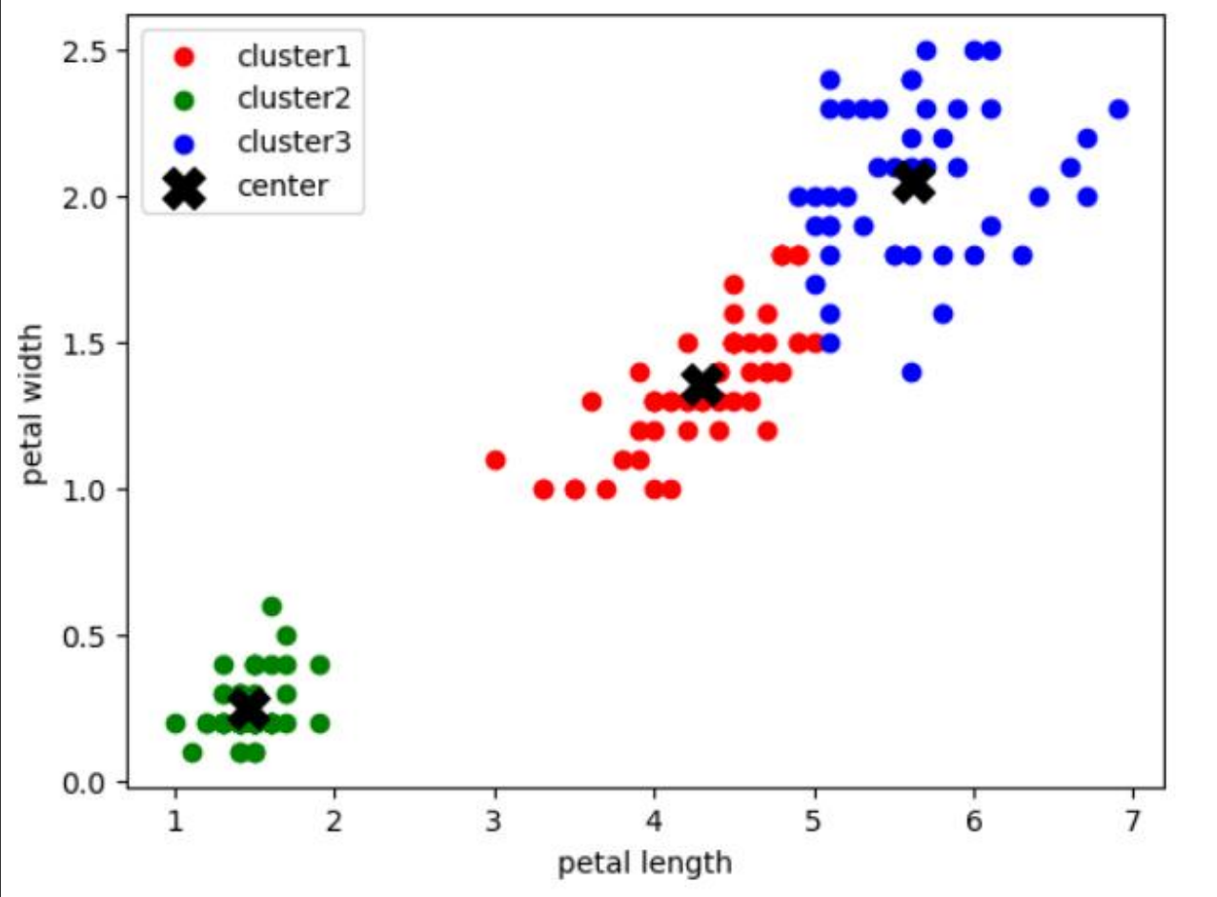
查考资料，分析该案例，聚类的其他输出可视化聚类中心。
代码与可视化结果：

